Slide 1

Performance em NAS Parallel Benchmarks
Universidade do Minho
Escola de Engenharia
Mestrado Integrado Engenharia Informática
CARLOS SÁ
A59905

Slide 2
Menu
Caso de Estudo
Testes
Nós de computação utilizados
Metodologia de medição
Análise sequencial (NPB3.3-SER)
Análise paralela com OpenMP (NPB3.3-OMP)
Análise MPI (NPB3.3-MPI)
Seq VS OpenMP VS MPI
DSTAT
%Utilização CPU
%Utilização Memória
%Utilização Disco

Slide 3
Caso de Estudo: NAS Parallel Benchmarks
Cluster utilizado: SeARCH Cluster – DI Uminho
Estudo de 3 Kernels:
EP - Algoritmo embaraçosamente paralelo, e baseado em números pseudo aleatórios, tipicamente utilizados em aplicações Monte Carlo;
CG - Método do gradiente conjugado, comumamente utilizado em problemas que envolvam multiplicação matriz esparsa por vetor;
IS – Baseado na ordenação (sorting) de inteiros;
Outros kernels : IS, MG, FT
Simulações do package: BT, SP, LU.
Notes:
- Conjunto de benchmarks que tem como objectivo avaliar a performance computacional de supercomputadores.

Slide 4
Testes
Para cada kernel:
Diferentes paradigmas: Sequencial, OpenMP e MPI
Vários compiladores: icc (Intel) e gcc (GNU)
Várias versões de compiladores: GNU 4.9.0, GNU 4.9.3 e Intel 2013.1.117
Diferentes flags de compilação: -O0, -O2, -O3
Microarquitecturas distintas: Intel Nehalem e Intel Ivy Bridge
Classes de vários tamanhos (A, B e C)
Diferentes tecnologias de comunicação: Gigabit Ethernet e Myrinet
Notes:
- Forte componente experimental, e avaliação critica de resultados. -

Slide 5
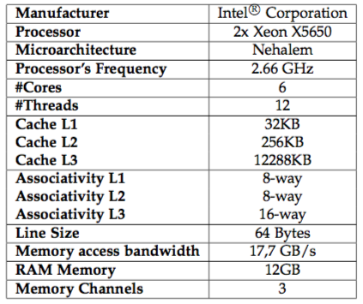
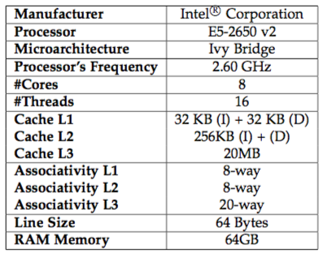
Nós de computação utilizados
Intel Nehalem – compute-431
Intel Ivy-Bridge – compute-641
Notes:
Escolha dos nóś relacionada fundamentalmente:
- Microarquitectura
- Nível de disponibilidade dos mesmos: Arquitecturas com maior número de nós no SeARCH
- Caracteristicas obtidas com comando more no proc, spec.org e CPU Benchmark

Slide 6
Metodologia de medição
Pedido PBS para utilizar a totalidade dos cores da máquina.
Compute-431 (Nehalem): #PBS −l nodes=1:r431:ppn=24
Compute-641 (Ivy-Bridge): #PBS −l nodes=1:r641:ppn=32
-lnodes=2 (MPI)
dstat:
$kill $!
sleep 2
Notes:
Executo dstat, recolho os tempos e faço kill para o comando não ficar a correr no nó
Sleep 2 segundos como intervalo entre medições;

Slide 7
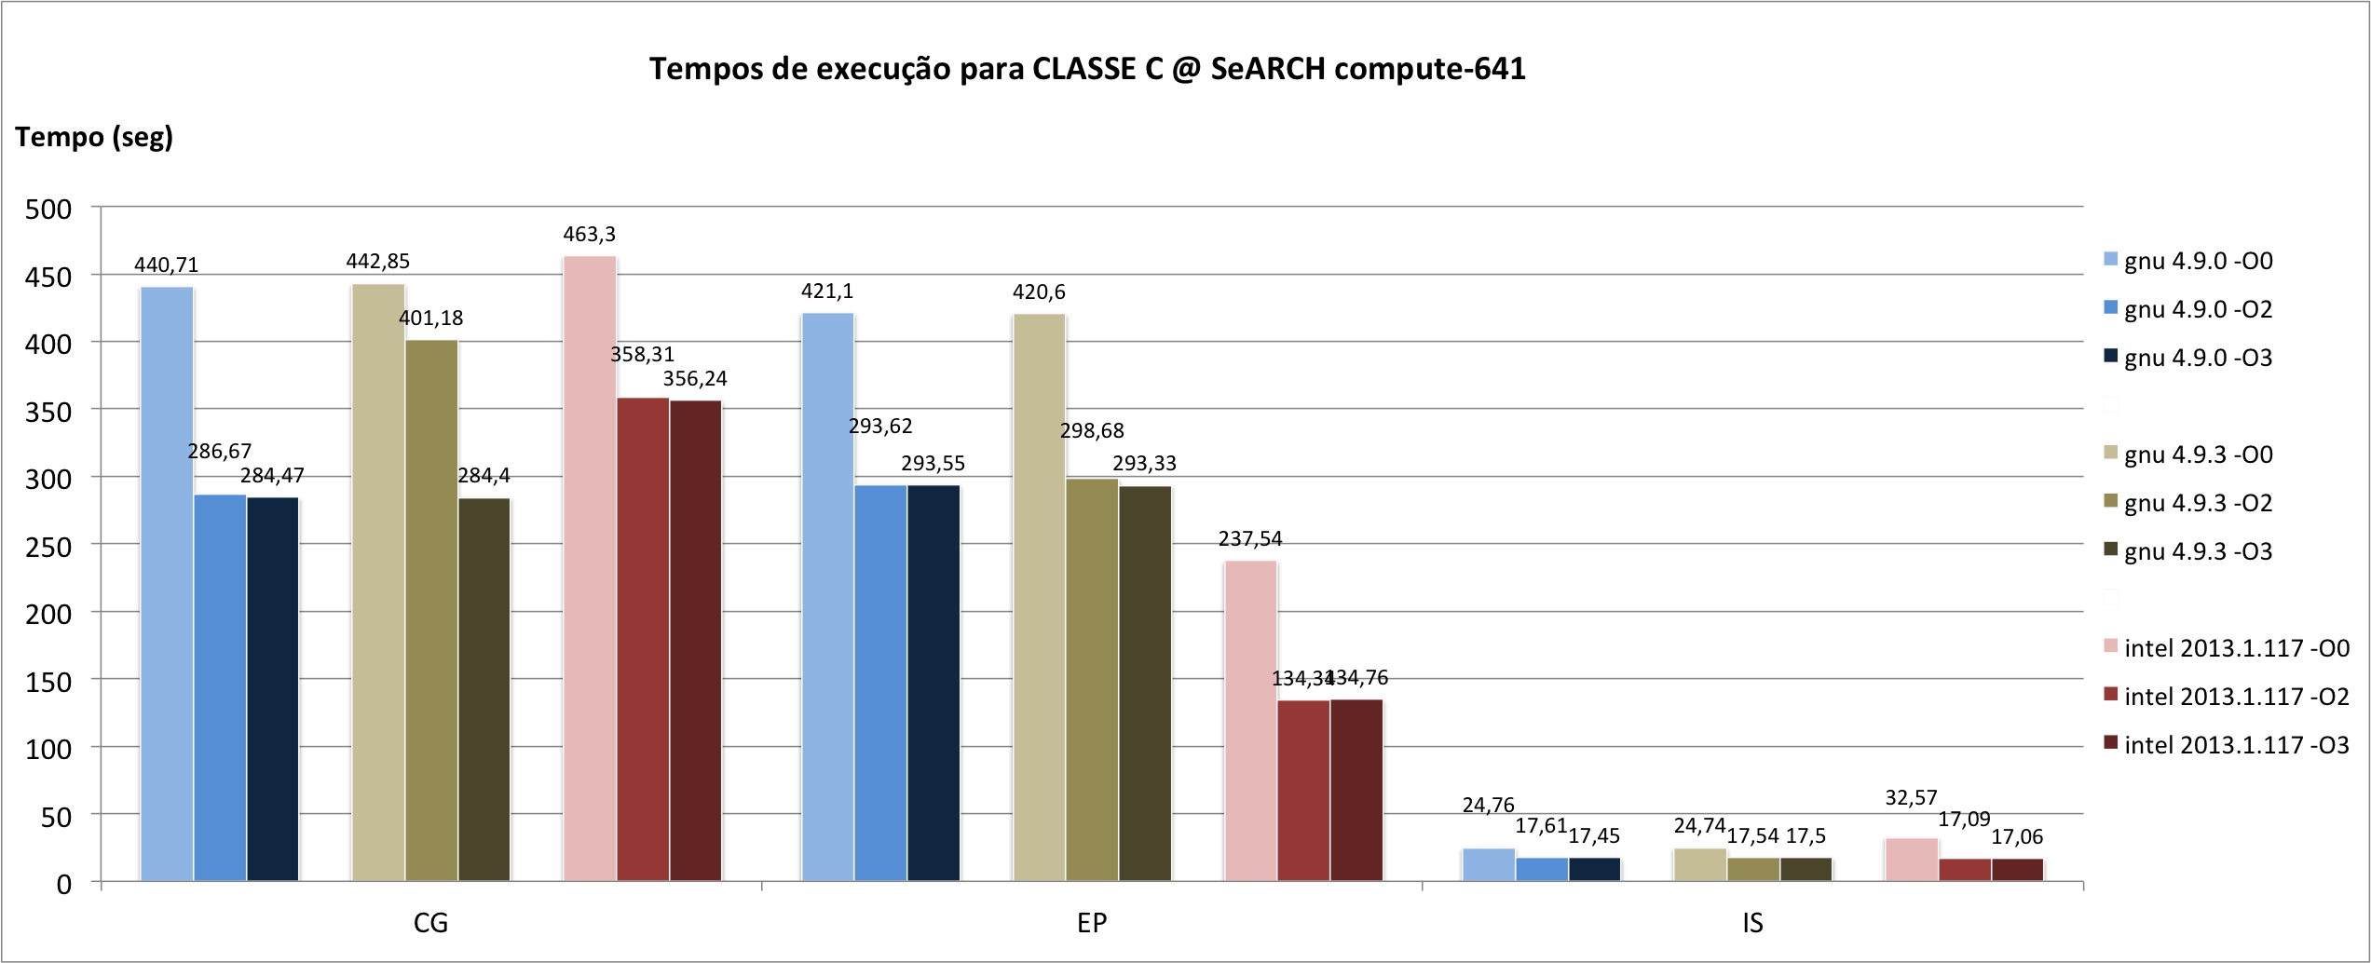
Análise Sequencial (NPB3.3-SER)
Notes:
Métricas analisadas: - Texec, Mop/s
ICC melhor no EP e IS
GNU melhor no CG.
-O3 -> Maior performance nos 3 compiladores para os 3 Kernels
Maior ganho de O0 para O2

Slide 8
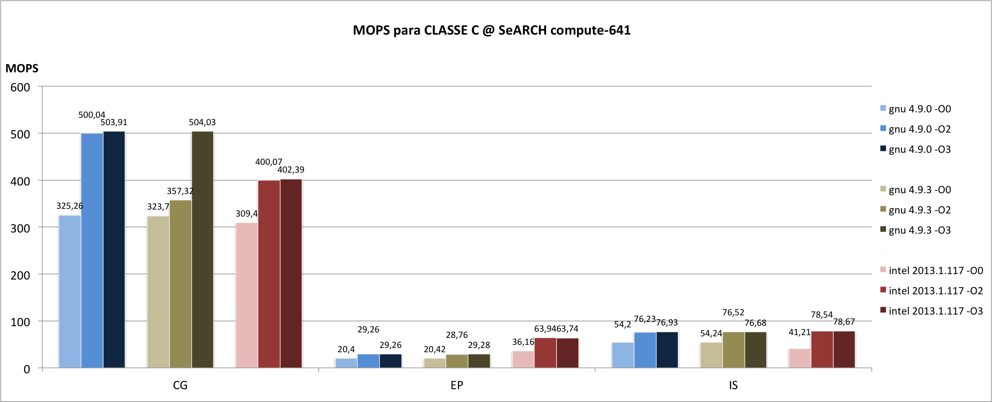
Análise Sequencial (NPB3.3-SER)
Notes:
Métricas analisadas: - Texec, Mop/s
Maior nível de optimização -> Maior número de MOPS
Maiores Texec -> Menor MOPS
Maiores Mops Intel -> EP IS
Maiores Mops GNU -> CG

Slide 9
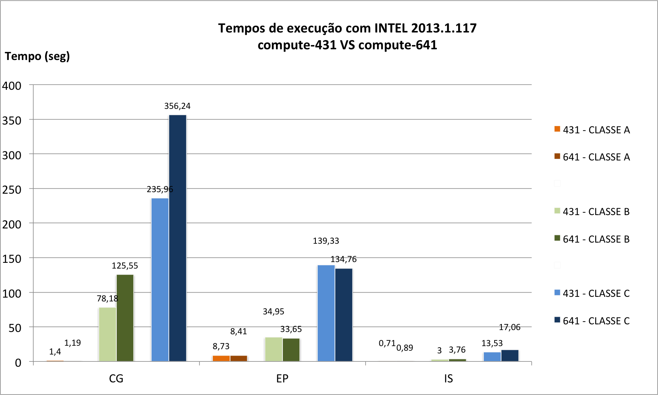
Classes A, B e C: 431 VS 641
icc da Intel com menores tempos de execução para Ivy-Bridge
Notes:
Depois de analise de compiladores, intel 2013 foi o que deu tempos menores
Compilação com –O3
- 431 Ganha ao 641 em sequencial para CG e IS (frequencia maior)
- 431 Perde no EP

Slide 10
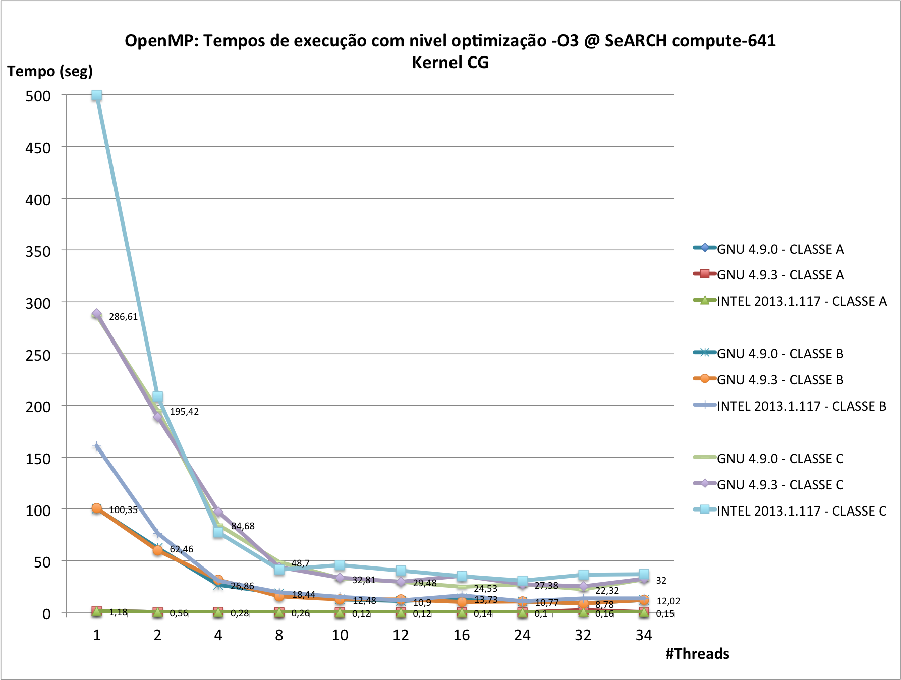
Análise Paralela com OpenMP (NPB3.3-OMP)
Notes:
Métricas analisadas: Texec e Mops
Melhores tempos sequenciais com –O3 -> Fixada flag para análise paralela
431 ganha em sequencial mas em OpenMP, aumentando #Threads 641 ganha
Estudo para 34 threads -> quebra performance
GNU ganha para sequencia -> Intel ganha quando aumentamos #Threads

Slide 11
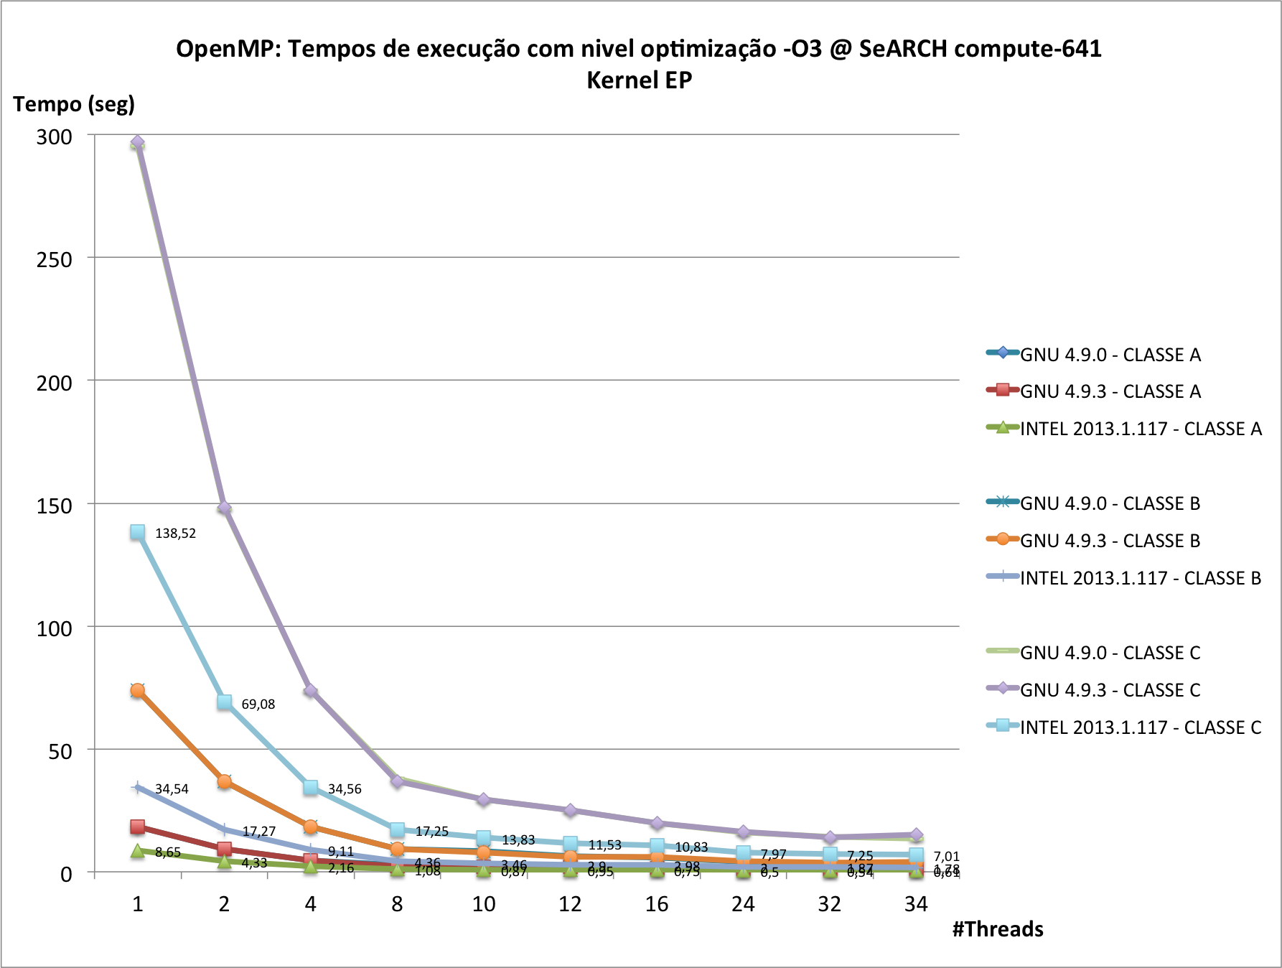
Análise Paralela com OpenMP (NPB3.3-OMP)
Notes:
Métricas analisadas: Texec e Mops
Melhores tempos sequenciais com –O3 -> Fixada flag para análise paralela
431 ganha em sequencial mas em OpenMP, aumentando #Threads 641 ganha
Estudo para 34 threads -> quebra performance
Intel ganha para EP

Slide 12
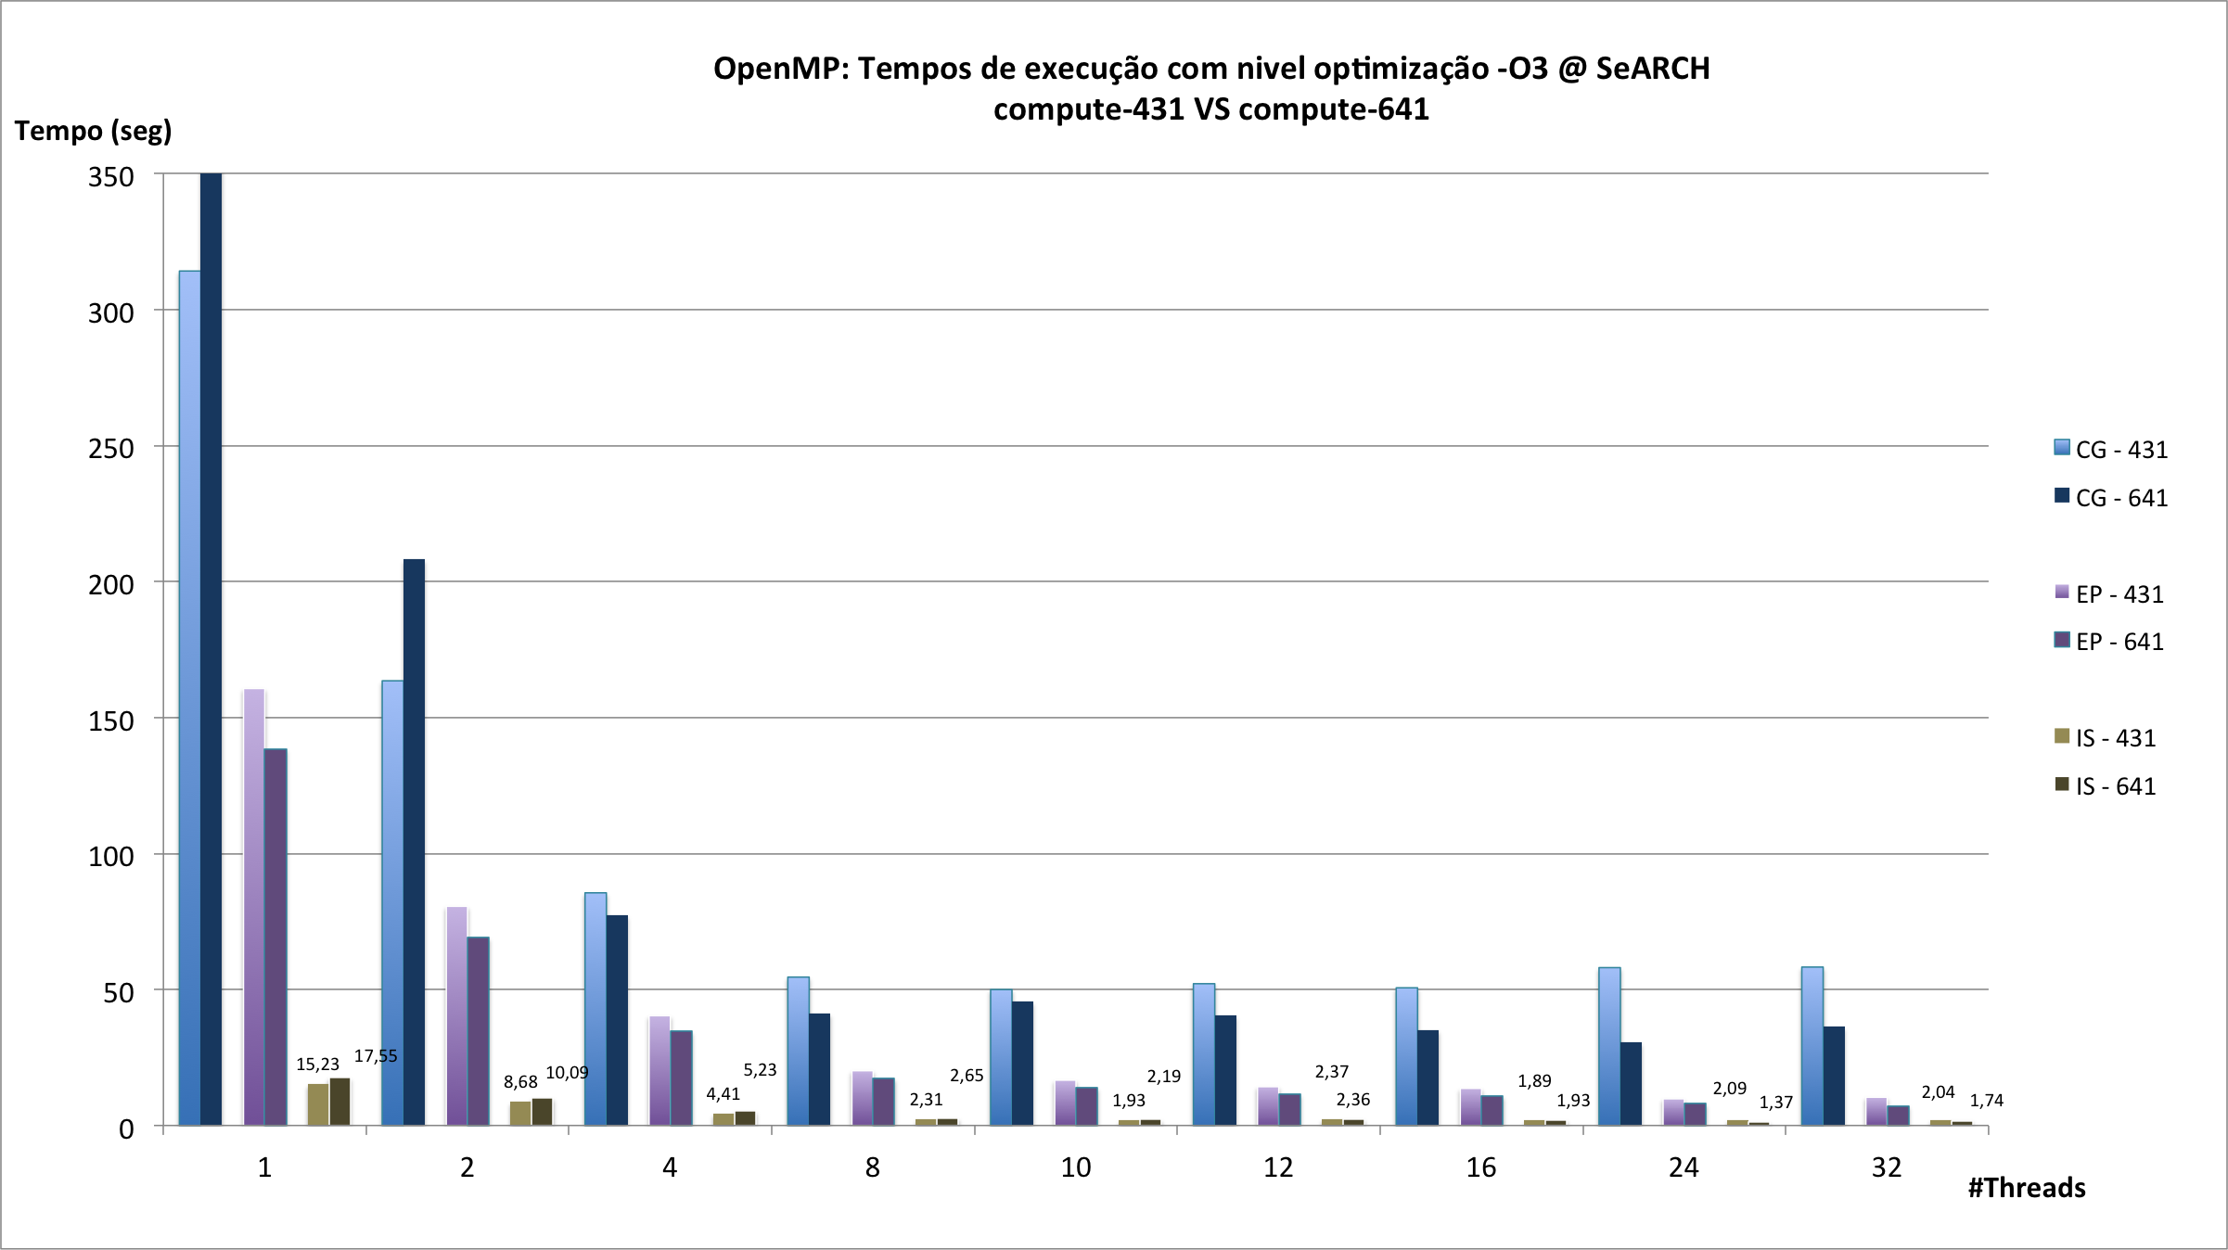
Análise Paralela com OpenMP (NPB3.3-OMP)
Notes:
Obtidos com intel 2013.1.117 (ja vimos antes que tem maior performance) Aumento do #Threads -> Menores tempos de execução. Tempos de execução menores em Nehalem mas gradualmente batido por Ivy-Bridge

Slide 13
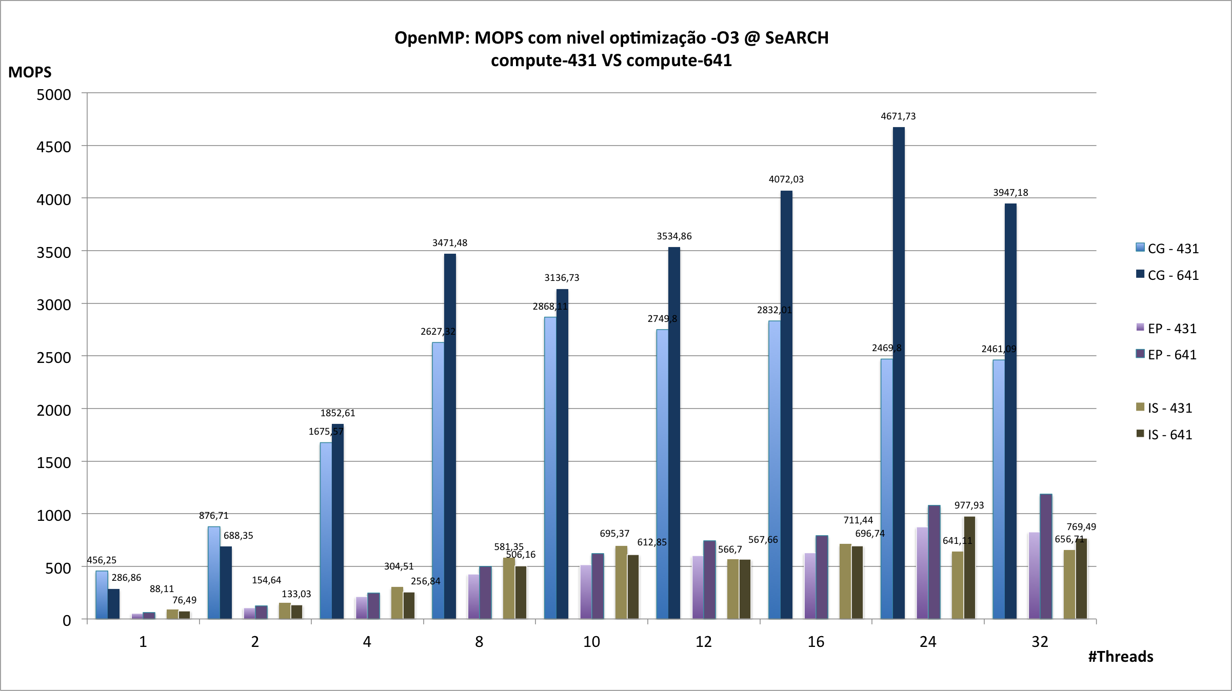
Análise Paralela com OpenMP (NPB3.3-OMP)
Notes:
Obtidos com intel.2013.1.117
Relação inversa entre Texec e Mops
Ivy bridge realiza mais operações para CG e EP excepto para IS

Slide 14
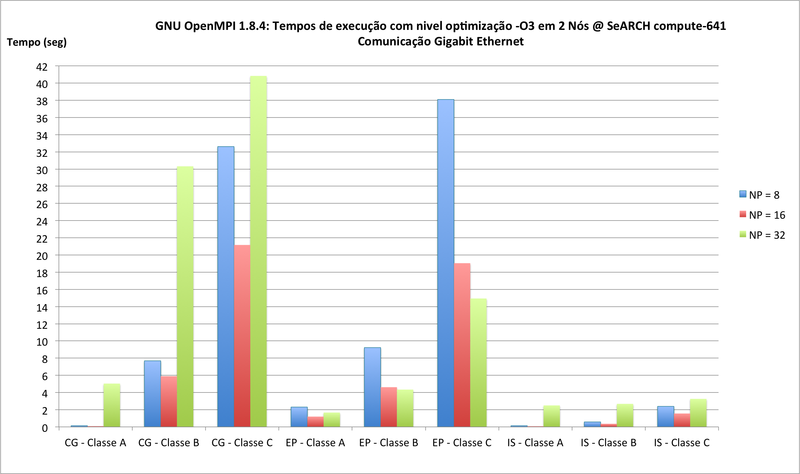
Análise MPI (GNU OpenMPI 1.8.4)
Notes:
Compilador Intel 2013.1.117
Métricas: Texec, Mops e Mops/processo
16 processos favorece CG e IS
32 processos favorece EP (mapeados por core num algoritmo embaraçosamente paralelo revela ser, fazem um melhor aproveitamento dos cores disponiveis).
A medida que se aumenta a classe, aumenta o tempo em todos os kernels

Slide 15
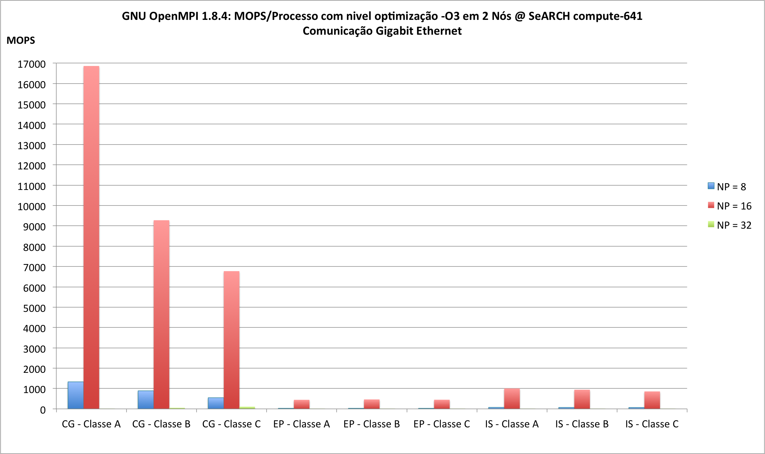
Análise MPI (GNU OpenMPI 1.8.4)
Notes:
Compilador Intel 2013.1.117 Para 16 processos, são realizadas mais operações por segundo. 16 processos maximiza a eficiencia do número de operações realizadas por segundo, por processo

Slide 16
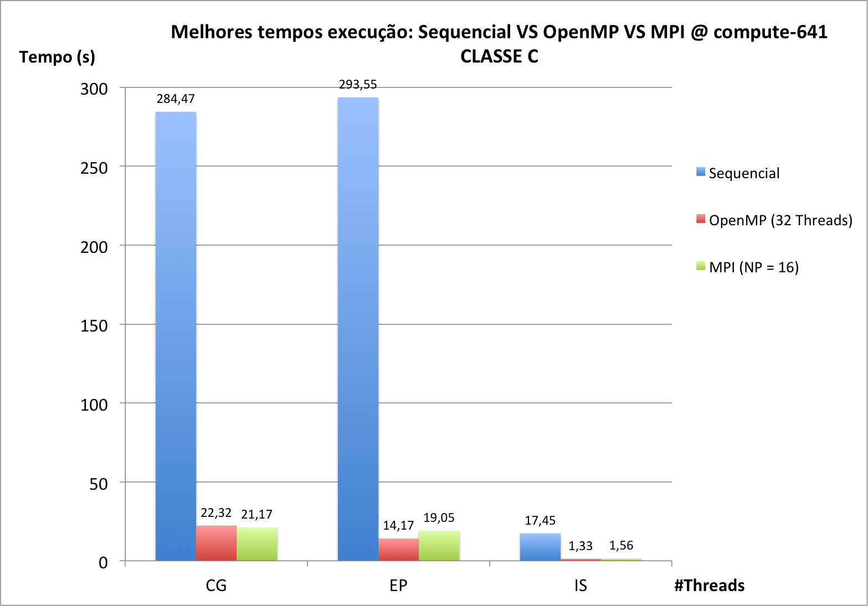
SEQ VS OpenMP VS MPI
Notes:
Compilado com intel 2013.1.117
OpenMP melhor para EP e IS MPI melhor para CG

Slide 17
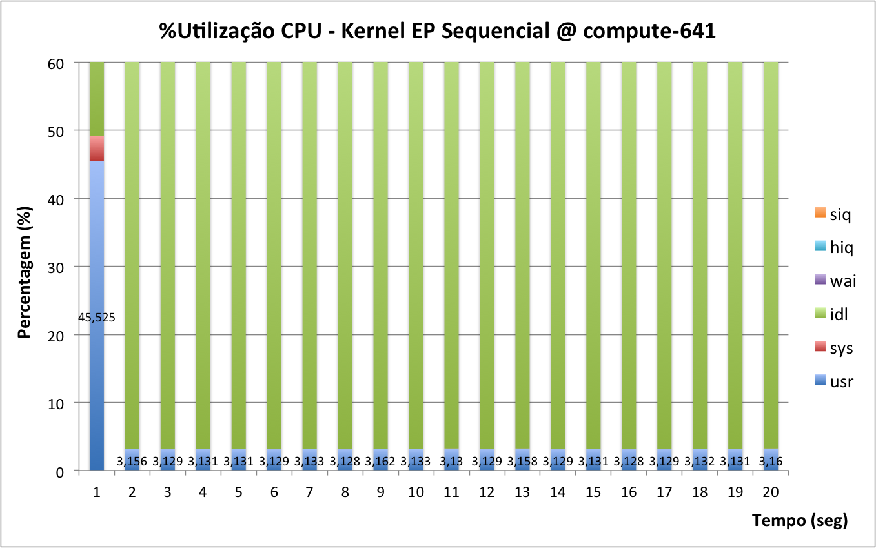
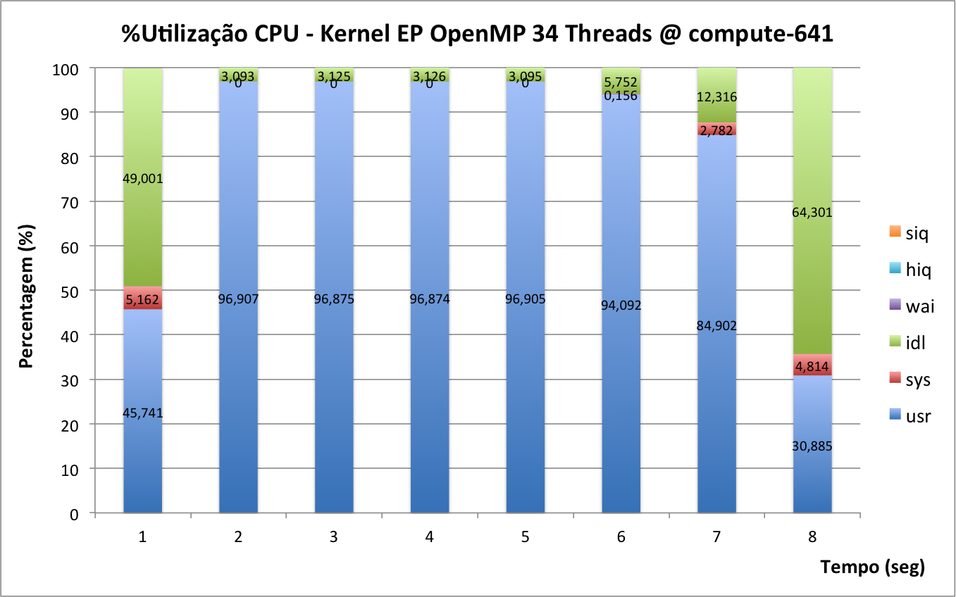
DSTAT ($ /home/a59905/dstat −cdm −−output $file.csv ← >> /dev/null & )
%Utilização CPU
Sequencial
OpenMP
Notes:
Melhor execução sequencial e OpenMP

Slide 18
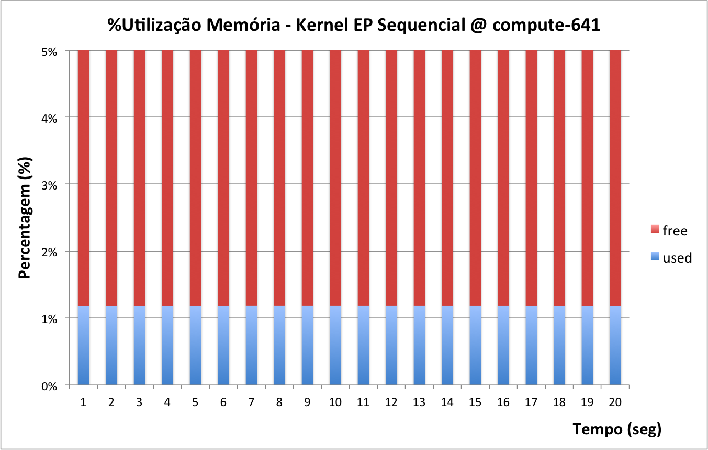
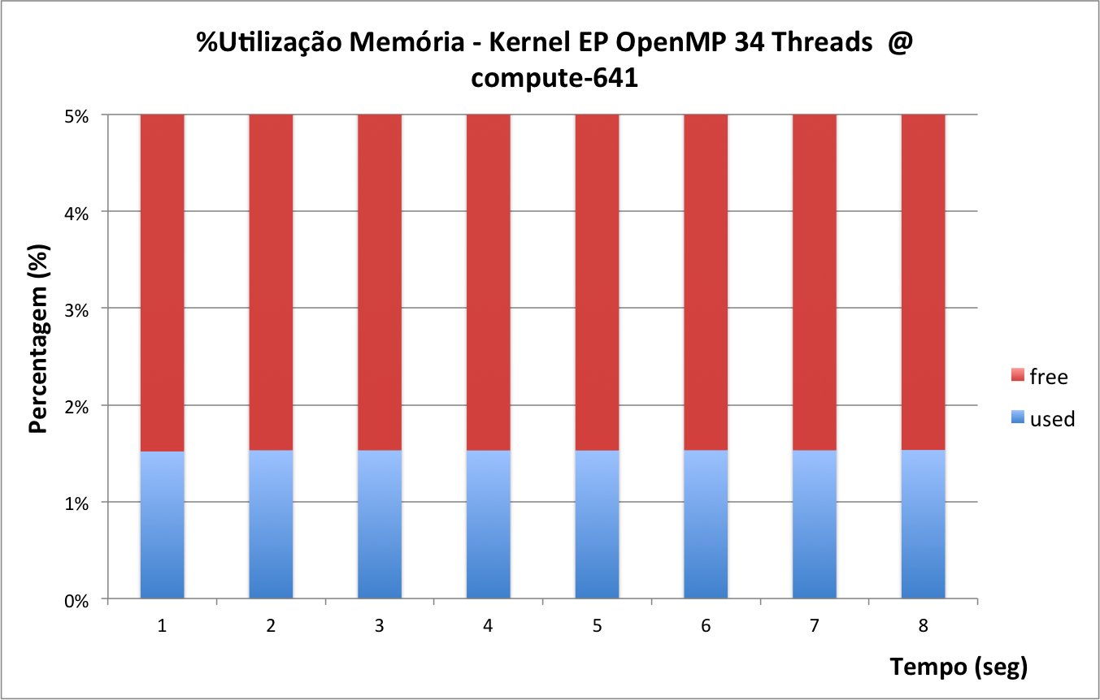
DSTAT ($ /home/a59905/dstat −cdm −−output $file.csv ← >> /dev/null & )
%Utilização Memória
Sequencial
OpenMP
Notes:
Classe C Melhor execução sequencial e OpenMP

Slide 19
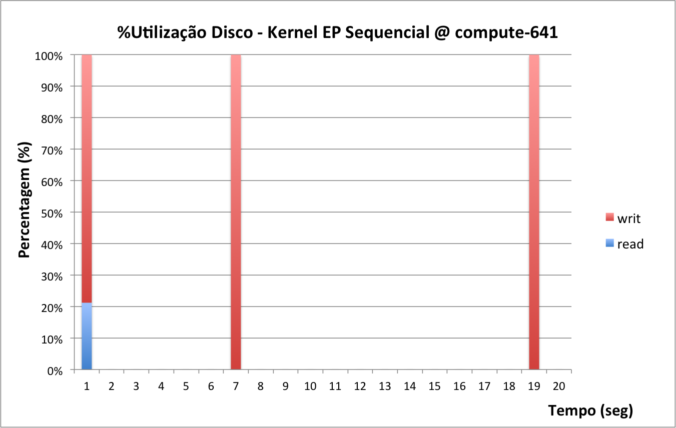
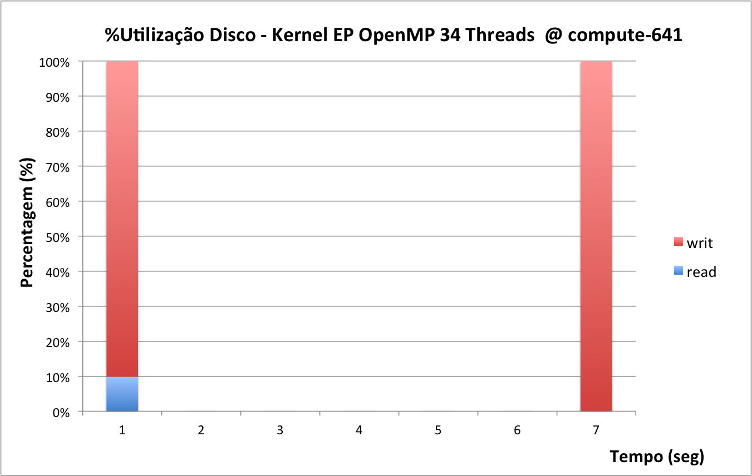
DSTAT ($ /home/a59905/dstat −cdm −−output $file.csv ← >> /dev/null & )
%Utilização Discos
OpenMP
Sequencial
Notes:
Paralelo OpenMP-> 10% read
Seq -> 22% read
MPI -> 26% read

Slide 20
Performance em NAS Parallel Benchmarks
Universidade do Minho
Escola de Engenharia
Mestrado Integrado Engenharia Informática
CARLOS SÁ
A59905

